Slide 1
MUSEO DEL JURASICO DE ASTURIAS
MANUEL LOPEZ ALVAREZ
3ºA

Slide 2
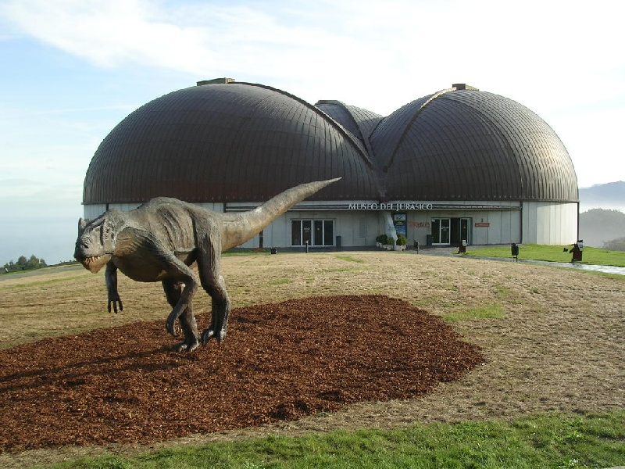
BIENVENIDOS AL MUJA

Slide 3
EJEMPLARES DEL MUJA
El MUJA se inauguró en el año 2004 y contaba con 300 ejemplares geológicos.
En la actualidad supera los 4400 ejemplares, entre los que destacan:
Las mayores huellas de dinosaurios terópodos y estegosaurios conocidas hasta el momento, con una longitud de 82 cm y 58cm respectivamente.
Los esqueletos más completos de la Península Ibérica de un ictiosaurio y un plesiosaurio, ambos reptiles marinos.
Parte del esqueleto de un dinosaurio ornitópodo.
Numerosos restos óseos de tortugas, cocodrilos y peces.
Un elevado número de muestras de la flora representativa de aquella época.
Gran cantidad de fósiles de invertebrados, así como múltiples huellas de actividad de estos últimos.

Slide 4
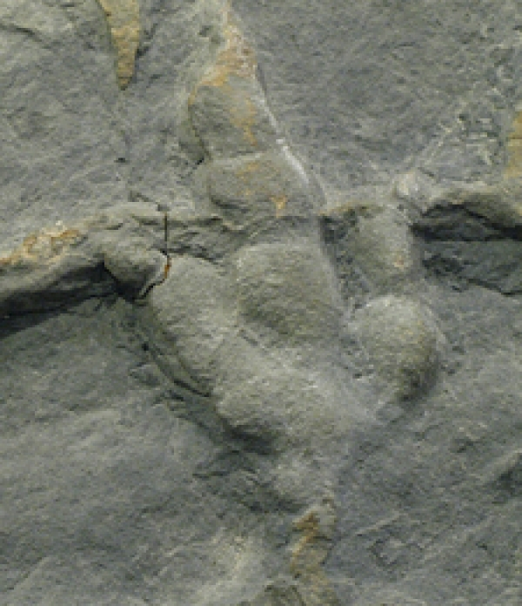
ESTE ES UNO DE LOS EJEMPLARES DE HUELLA DE DINOSAURIO QUE PODEMOS VER

Slide 5
DISTRIBUCIÓN DEL MUSEO
En el MUJA puedes encontrar, zona de juegos infantiles, jardines que permiten paseos entre réplicas de dinosaurios y una cafetería.
El recorrido por el interior del museo se estructura a través de una secuencia cronológica: partiendo de tiempos anteriores al Mesozoico (Premesozoico), el propio Mesozoico (Cretacico, Jurásico y Triásico) y las eras posteriores, hasta la actualidad (Postmesozoico).

Slide 6
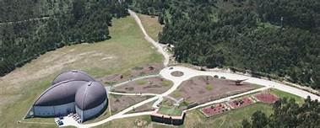
CURIOSIDADES
El museo tiene una estructura de madera, con arcos, que simulan las costillas de los dinosaurios.
La cubierta está hecha de cobre, que con el tiempo irá poniéndose verde, integrándose así con el paisaje.

Slide 7
Además, también podemos encontrar:
Sala de exposiciones temporales
Auditorio
Sala de actividades especiales
Sala de talleres
La tienda del MUJA..

Slide 8
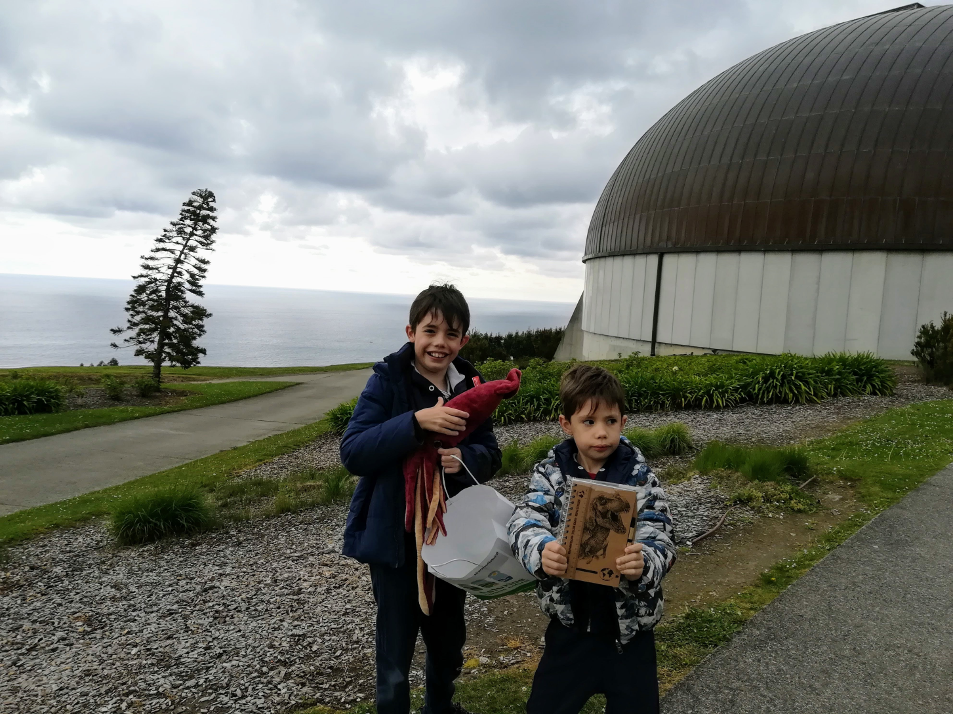
Yo me compré esto allí..

Slide 9
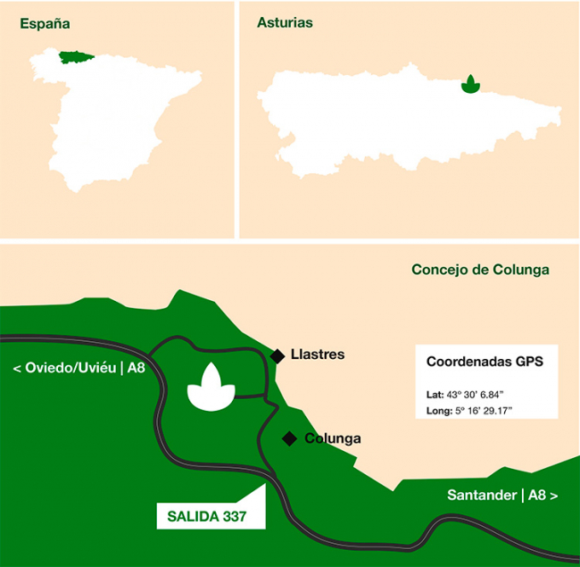
ESTAS SON LAS INDICACIONES PARA LLEGAR AL MUSEO

Slide 10
HORARIOS
FEBRERO, NOVIEMBRE Y DICIEMBRE
Miércoles, jueves, viernes, de 10:00 a 14:30 horas.
Sábados, domingos, festivos de apertura y del 5 al 8 de diciembre, de 10:30 a 18:00 horas.
Lunes y martes cerrado, excepto 7 y 8 de diciembre.
Cerrado: 24, 25 y 31 de diciembre y del 1 al 31 de enero.
MARZO, ABRIL, MAYO, JUNIO, SEPTIEMBRE Y OCTUBRE
Miércoles, jueves, viernes, de 10:00 a 17:00 horas.
Sábados, domingos, festivos de apertura y del 9 al 12 de abril, de 10:30 a 18:30 horas.
Lunes y martes y del 13 de marzo al 21 de mayo, cerrado
JULIO Y AGOSTO
Todos los días, de 10:30 a 19:30 horas.

Slide 11
TARIFAS
General: 7,21 €
Reducida: 4,75 €
Grupos a partir de 20 personas
De 4 a 11 años
Familia numerosa
Personas con discapacidad acreditada.
Mayores de 65 años
Todos los miércoles entrada gratuita
Entrada gratuita de 0 a 3 años.
Entrada gratuita para profesores.

Slide 12
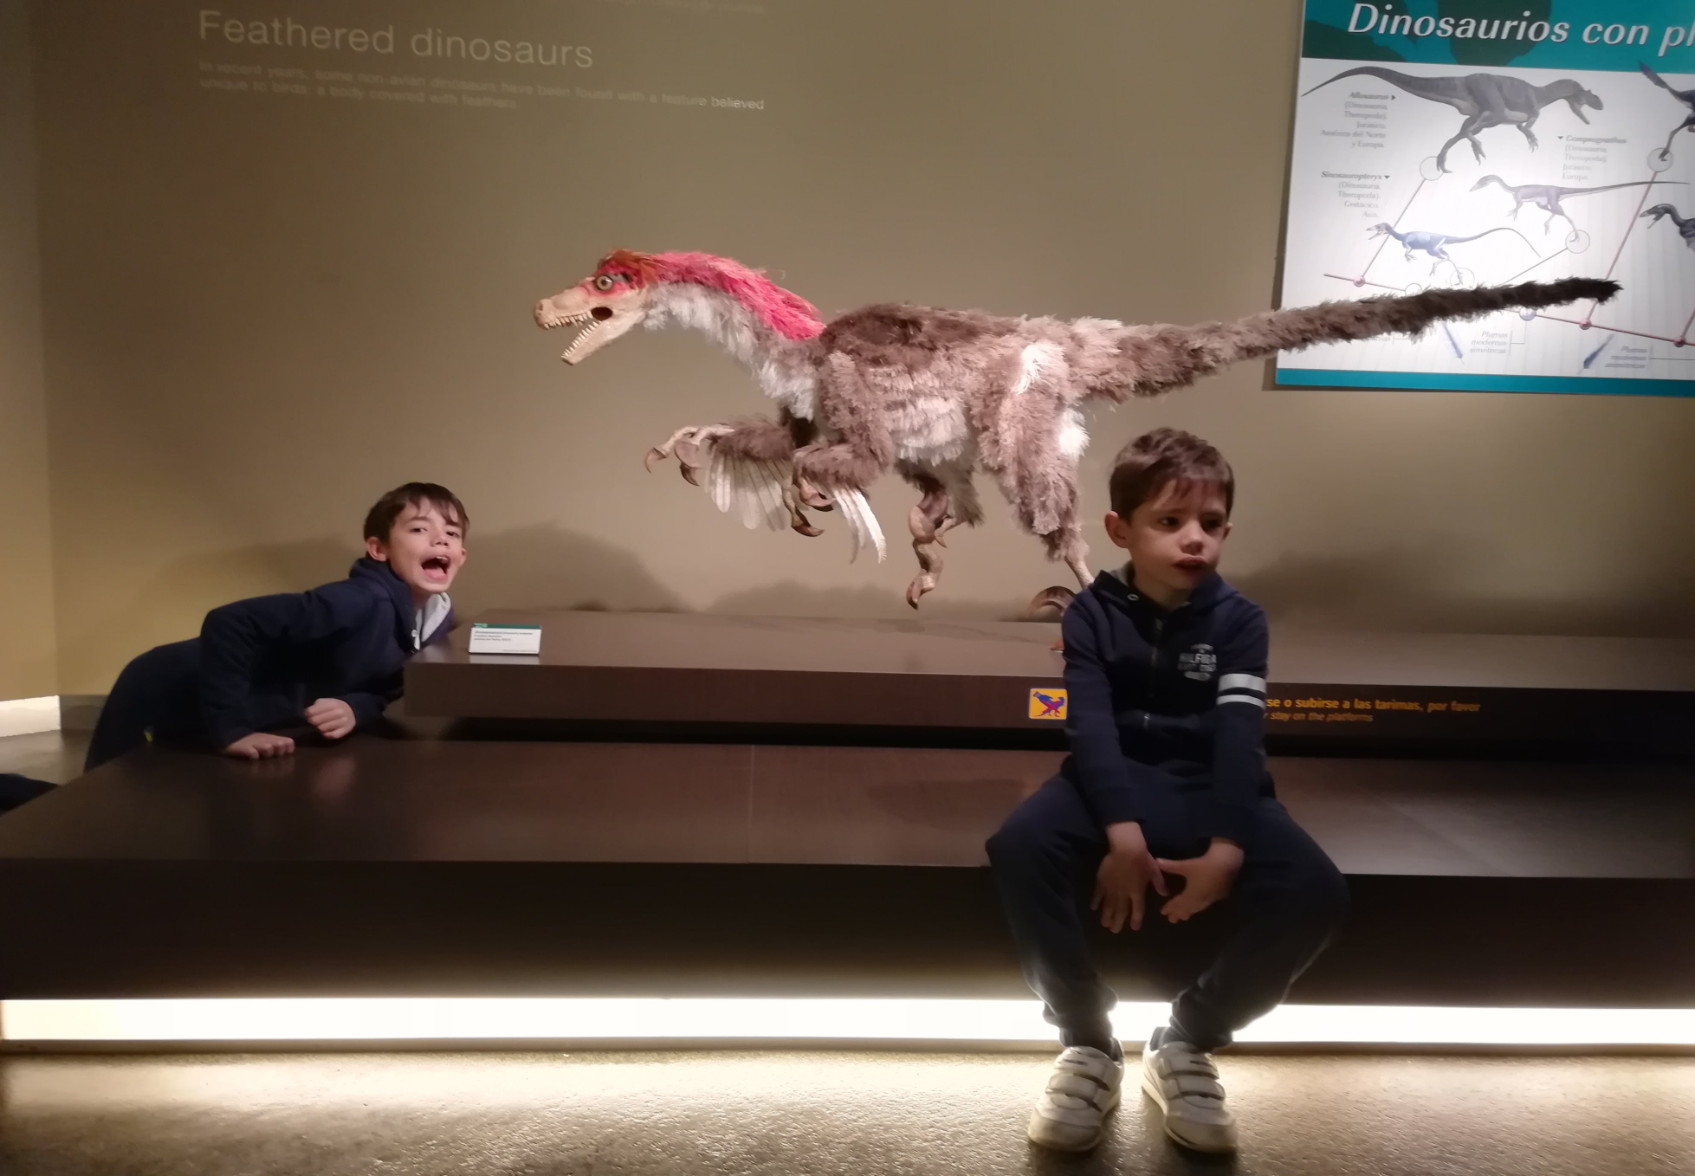

Slide 13
